Slide 1
Най-странните животни на Земята

Slide 2
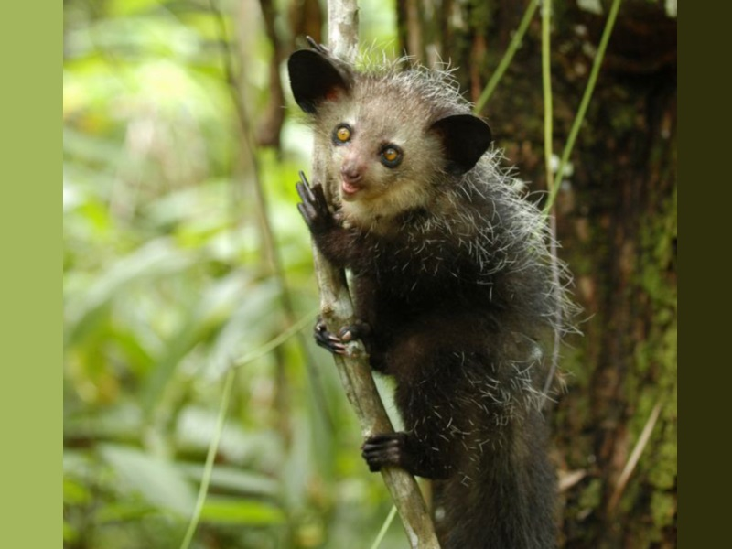
Ай-ай
Ай-ай е малък лемур. Има големи, изцъклени очи, огромни уши и дълги пръсти.

Slide 3
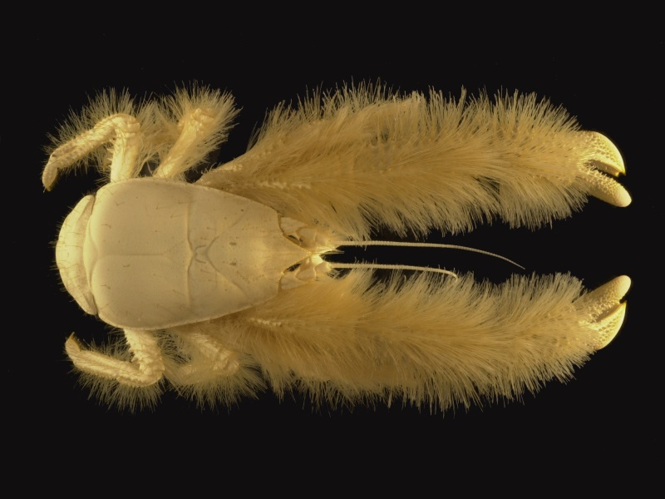
Йети
Ракът Йети е открит през 2005 г във водите на Тихия океан. Името си получава заради пухкавия си външен вид, напомнящ много на гъстата бяла козина на снежния човек Йети. Неговата дължина достига 15 см.

Slide 4
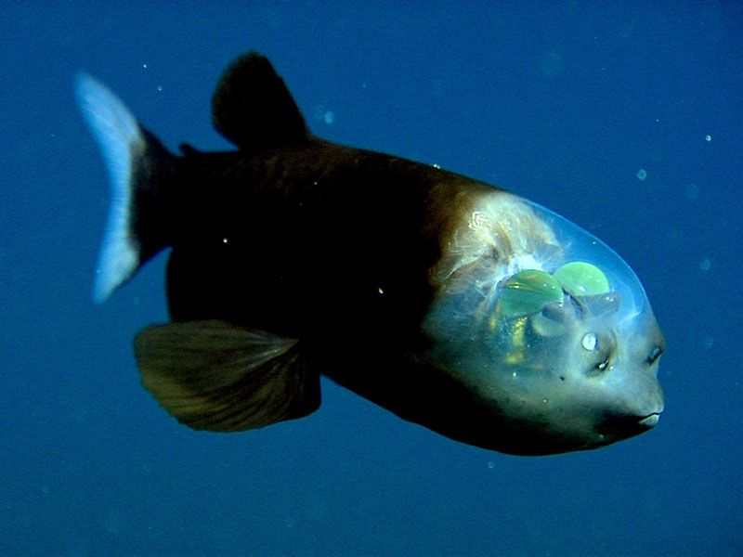
Риба с прозрачна глава
Малка, дълбоководна риба, за която напълно важи изразът „има очи на гърба“. Тя може да гледа във всички посоки през прозрачния щит на главата си. Затова я наричат рибата с прозрачна глава.

Slide 5
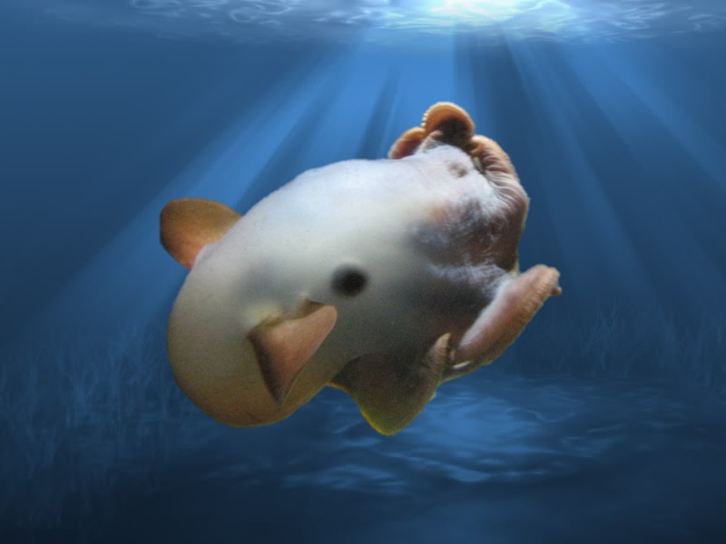
Дъмбо
Октоподът Дъмбо има ушички, които много приличат на героя на Дисни – слончето Дъмбо. А и с тях то се придвижва!

Slide 6
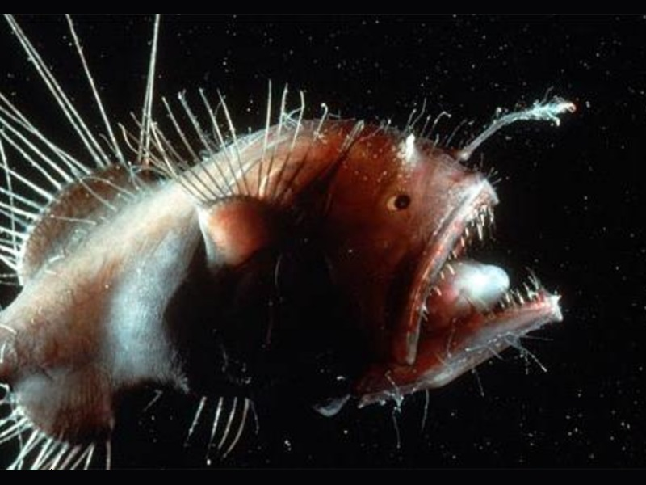
Морски дявол
Голямата, грозна и бодлива риба от снимката е женският морски дявол. Мъжкият е 20 пъти по-малък и е като малко петно, върху нея.

Slide 7
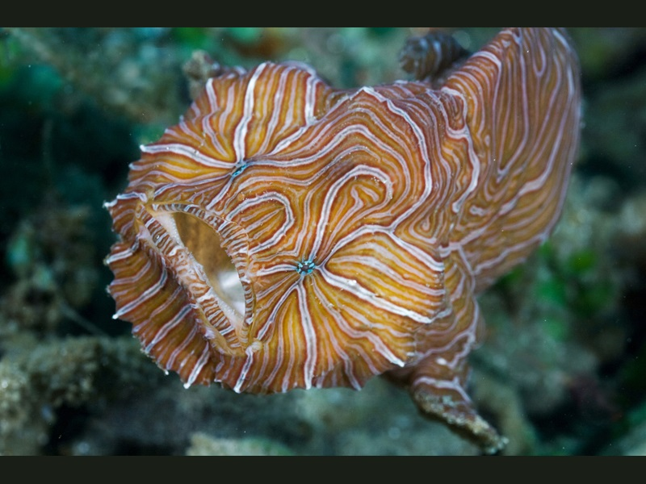
Жабориба
Жаборибата буквално има очи на гърба си, както и свежи бузки и брадичка. Тя се разхожда и плува. Нещо средно е между риба, жаба, зебра и кехлибар.

Slide 8
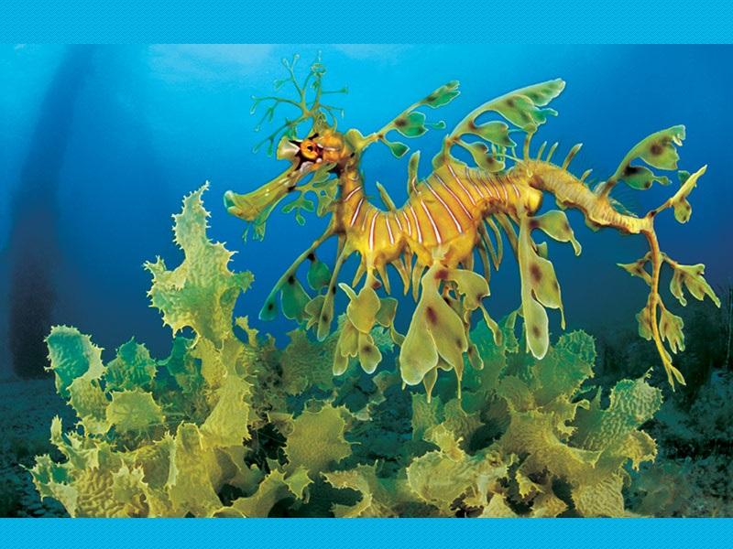
Лисовиден морски дракон
Листовидният морски дракон е риба, която прилича на разлистено клонче. Когато плува, може лесно да бъде сбъркано с водорасло и по този начин се предпазва от хищници

Slide 9
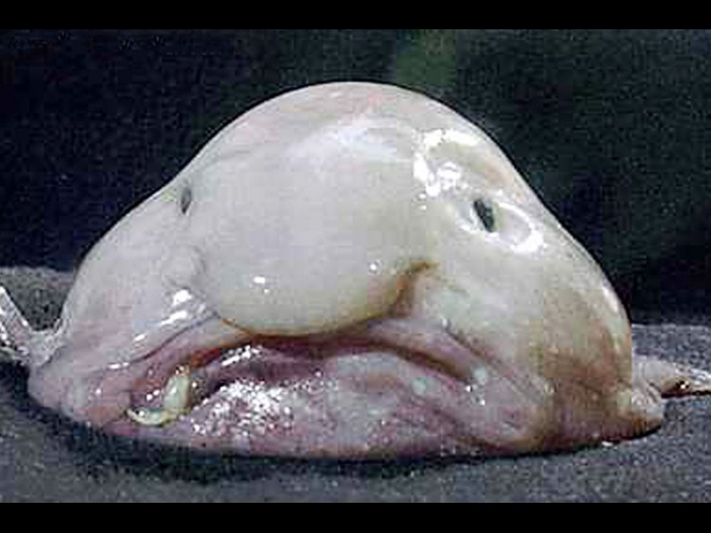
Топчеста риба
Топчестата риба живее на дълбочина от 600м до 1200м. Тялото й няма никакви мускули. Вместо това е изградена от желеподобна материя.

